Slide 1

FoxyFace Cloud services
Félegyházi Tamás Kecskeméthy Zoltán

Slide 2
FoxyFace – Azure
Felhasznált szolgáltatások:
Blob storage
MySQL Adatbázis
App service - API
Notes:
Tipp: Itt adhatja hozzá saját előadói jegyzeteit.

Slide 3
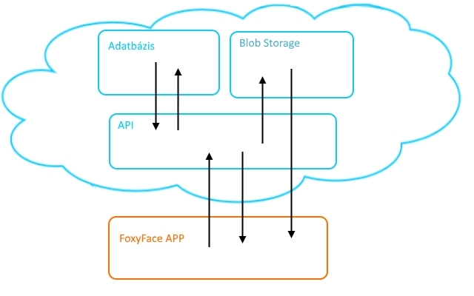
FoxyFace – Azure
Alkalmazás logika

Slide 4
FoxyFace – Blob storage
Képek tárolására
Minden képről másolat (thumbnail)
A képek közvetlenül elérhetőek linkkel
Notes:
Tipp: Itt adhatja hozzá saját előadói jegyzeteit.

Slide 5
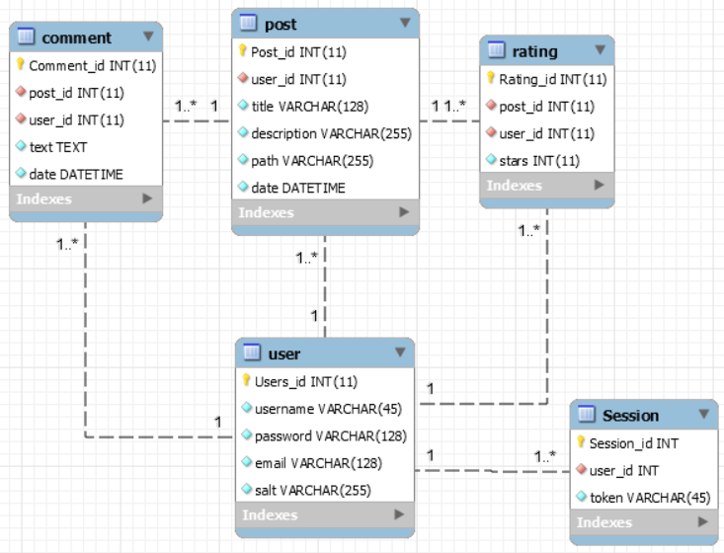
FoxyFace – Adatbázis
Minden más itt tárolódik

Slide 6
FoxyFace – API
API logika
/auth/register [Post]
/auth/login [Post]
/post [Post / Get]
/post/comment [Post]
/post/rating [Post]
/auth/changePassword [Post]
/auth/logout [Post]

Slide 7

FoxyFace
Köszönjük a figyelmet!

